Slide 1
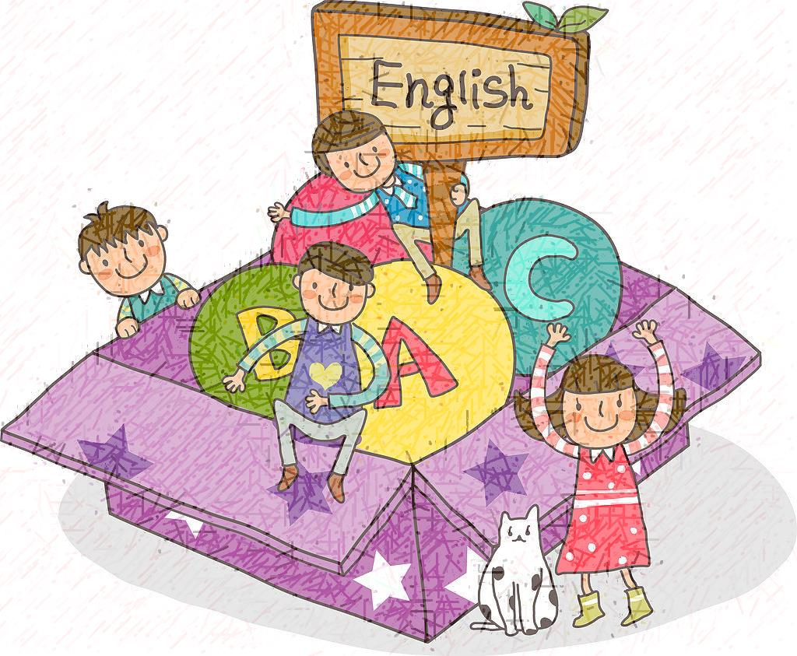
TOPICS: COLOURS, NUMBERS, FAMILY AND SCHOOL.
EDAD: 4 AÑOS
AMANDA RAMÍREZ ALGAR

Slide 2
COLOURS
YELLOW

Slide 3
RED
BLUE

Slide 4
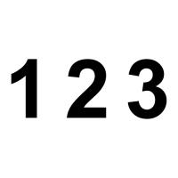
NUMBERS
ONE

Slide 5
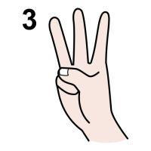
TWO
THREE

Slide 6
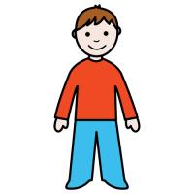
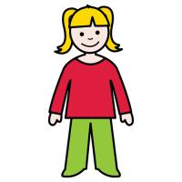
FAMILY
BOY
GIRL

Slide 7
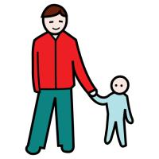
MUM
DAD

Slide 8
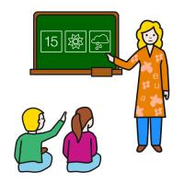
SCHOOL
CLASSROOM

Slide 9
HELLO
GOODBYE

Slide 10
ACTIVIDADES
1 . Señala el color: RED

Slide 11
¡GENIAL!

Slide 12
¡INTÉNTALO DE NUEVO!

Slide 13
2. Señala el número: THREE

Slide 14
¡CORRECTO!

Slide 15
¡OOOOOOHH!

Slide 16
3. ¿Quién es: MUM?

Slide 17
¡MAGNÍFICO!

Slide 18
TE HAS EQUIVOCADO

Slide 19
4. ¿Qué es: SCHOOL?

Slide 20
¡CORRECTO!

Slide 22
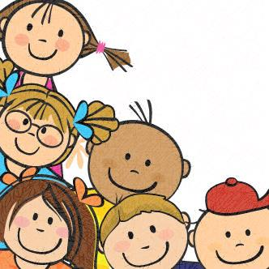
MUCHASGRACIAS

